Slide 1
Normalisasi Tabel Basis Data
Topik 5
Siti Rohmah / TI-22-PB

Slide 2
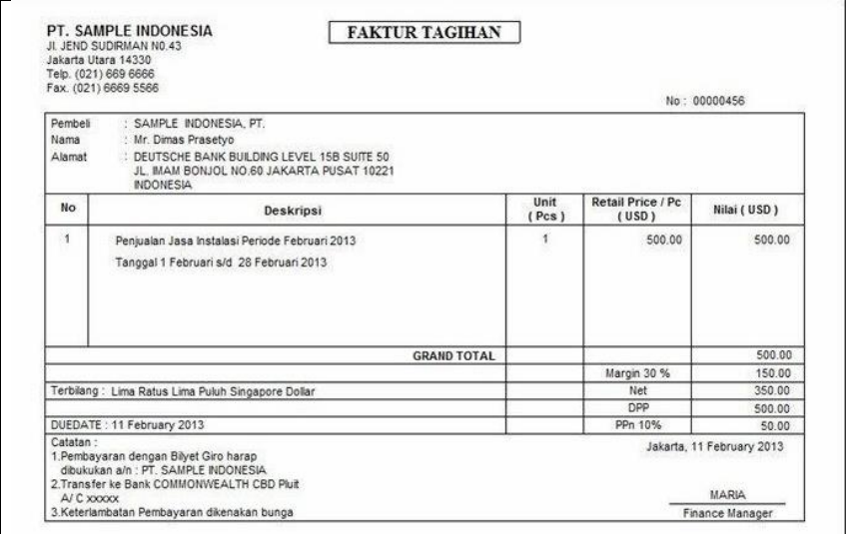

Slide 3
Atribut
no_faktur
tgl_penerima
tgl_Jatuh_tempo
id_perusahaan
nama_perusahaan
alamat_perusahaan
telp_perusahaan
fax_perusahaan
no_rek
id_pegawai
nama_pegawai
id_pembeli
nama_pembeli
alamat_pembeli
id_layanan_jasa
nama_layanan_jasa
unit
retail_price
nilai
tgl_periode
margin
net
dpp
ppn
grand_total
terbilang

Slide 4
Atribut Tunggal, Ganda dan Turunan
Atribut Tunggal
no_faktur
tgl_penerima
tgl_Jatuh_tempo
id_perusahaan
nama_perusahaan
alamat_perusahaan
telp_perusahaan
fax_perusahaan
no_rek
id_pegawai
nama_pegawai
id_pembeli
nama_pembeli
alamat_pembeli
nilai
margin
net
dpp
ppn
grand_total
terbilang
Atribut Ganda
id_layanan_jasa
nama_layanan_jasa
unit
retail_price
tgl_periode
Atribut Turunan
nilai
margin
net
dpp
ppn
grand_total
terbilang

Slide 5
Bentuk Tidak Normal/Un Formal Form

Slide 6
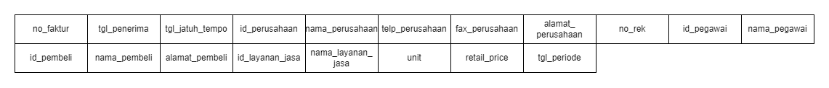

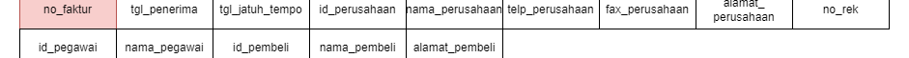


Bentuk Normal Pertama/1NF

Slide 7
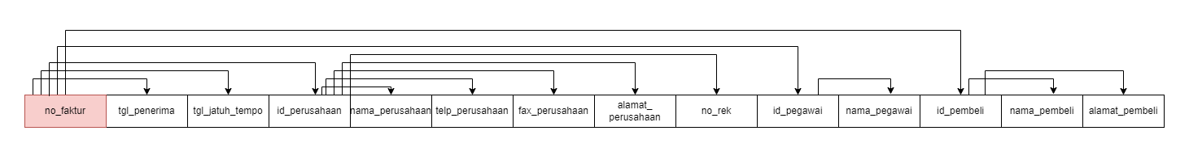
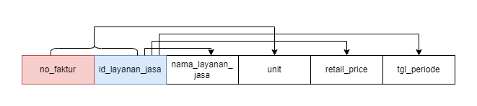
Bentuk Normal Pertama/1NF
Keterangan:
tgl_penerima, tgl_jatuh_tempo, id_perusahaan, id_pegawai, dan id_pembeli tergantung no_faktur (kunci utama)
nama_perusahaan, telp_perusahaan, fax_perusahaan,alamat_perusahaan dan no_rek tergantung pada id_perusahaan (transitif)
nama_pegawai tergantung pada id_pegawai(transitif)
nama_pembeli tergantung pada id_pembeli (transitif)
Keterangan:
nama_layanan_jasa, retail_price, dan tgl_periode tergantung pada id_layanan (sebagian kunci/parsial)
unit tergantung no_faktur dan id_layanan_jasa (kunci utama)

Slide 8
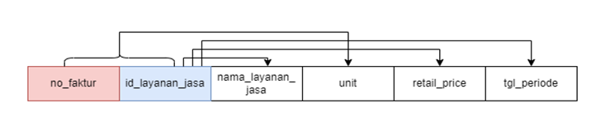
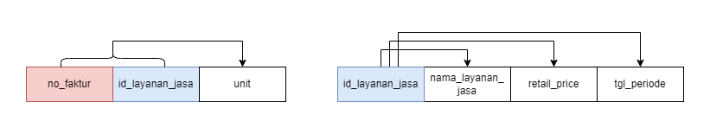
Bentuk Normal Kedua/2NF

Slide 9
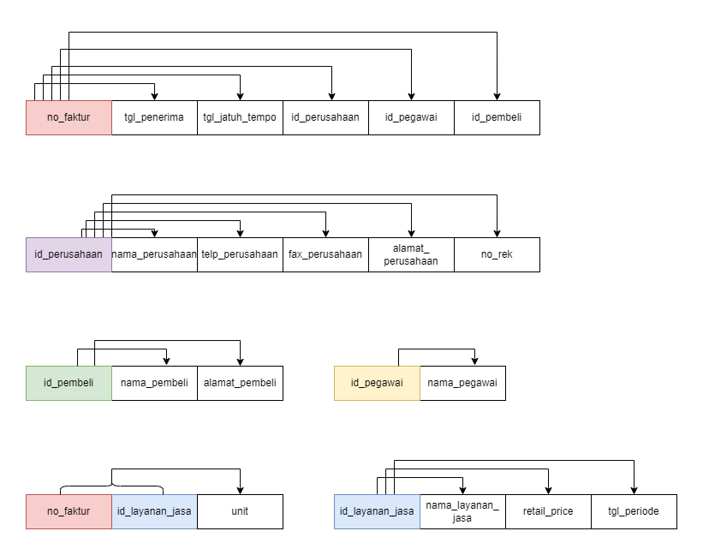
Bentuk Normal Ketiga/3NF

Slide 10
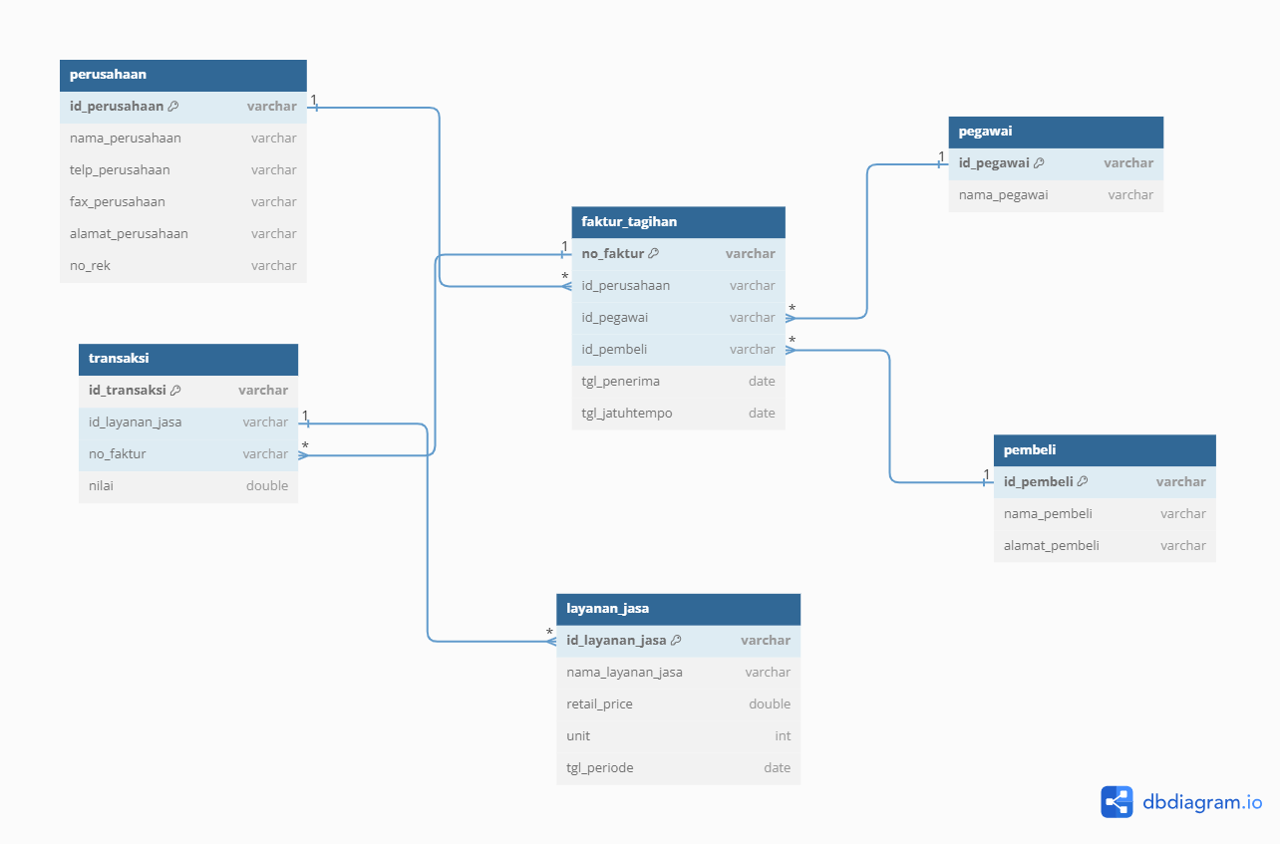
ERD

Slide 11
Spesifikasi File
Faktur_tagihan
Atribut | Type | Width | Keterangan
no_faktur | Varchar | 10 | Not null (PK)
id_perusahaan | Varchar | 10 | Not null
id_pegawai | Varchar | 10 | Not null
id_pembeli | Varchar | 10 | Not null
tgl_penerima | Date |  | Not null
tgl_jatuh_tempo | Date |  | Not null

Slide 12
Spesifikasi File
Perusahaan
Atribut | Type | Width | Keterangan
id_perusahaan | Varchar | 10 | Not null (PK)
nama_perusahaan | Varchar | 25 | Not null
telp_perusahaan | Varchar | 12 | Not null
fax_perusahaan | Varchar | 12 | Not null
alamat_Perusahaan | Varchar | 50 | Not null
no_rek | Varchar | 20 | Not null

Slide 13
Spesifikasi File
Pegawai
Atribut | Type | Width | Keterangan
id_pegawai | Varchar | 10 | Not null (PK)
nama_pegawai | Varchar | 25 | Not null
Pembeli
Atribut | Type | Width | Keterangan
id_pembeli | Varchar | 10 | Not null (PK)
nama_pembeli | Varchar | 25 | Not null
alamat_pembeli | varchar | 25 | Not null

Slide 14
Spesifikasi File
Transaksi
Atribut | Type | Width | Keterangan
id_layanan_jasa | varchar | 10 | Not null (FK)
id_transaksi | Varchar | 10 | Not null (PK)
no_faktur | Varchar | 10 | Not null
nilai | Double | 10 | Not null

Slide 15
Spesifikasi File
Layanan_jasa
Atribut | Type | Width | Keterangan
id_layanan_jasa | Varchar | 10 | Not null (PK)
nama_layanan_jasa | Varchar | 25 | Not null
retail_price | double |  | Not null
unit | int | 5 | Not null
tgl_periode | date |  | Not null

Slide 16
Thanks!
Please keep this slide for attribution

